Slide 1


Sistemas de Informação 1 – 2023/2024 Licenciatura em Engenharia Informática Grupo 4 (Sérgio Tiago Martins - Instalações Técnicas, Lda)
Bruno Martins / 2022147149
João Rosa / 2022131973
Daniel Henriques / 2018020503
Yan Nacamae / 2021145876

Slide 2
INDICE
1. O que é um CRM? 3
2. Salesforce 4
2.1. Principais Módulos do Salesforce 5
2.2 Salesforce na Web: Vantagens e Desvantagens 6
3. Implementação de um módulo em Salesforce 7
3.1. Objetivo do módulo 8
3.2. Funcionalidades do Módulo 9
3.3. Benefícios da implementação 10

Slide 3

1. O que é um CRM?
Definição: Ferramenta estratégica para integrar e otimizar processos de negócios relacionados com os clientes.
Objetivo: Proporcionar uma visão 360º do cliente para personalizar interações e oferecer produtos/serviços relevantes.
Benefícios:
Melhora o direcionamento de campanhas de marketing.
Torna o suporte ao cliente mais proativo.
Auxilia as equipas de vendas a identificar oportunidades.
Automatiza tarefas e agiliza fluxos de trabalho.
Facilita a colaboração entre equipas.

Slide 4


2. Salesforce
Definição: Plataforma CRM abrangente em nuvem, com soluções para gestão de relacionamento com o cliente.
Arquitetura multitenant:
Vários clientes partilham a mesma infraestrutura e código.
Benefícios: atualizações automáticas, isolamento de dados, escalabilidade e flexibilidade.

Slide 5
2.1. Principais Módulos do Salesforce
Sales Cloud: Otimiza o ciclo de vendas, desde a prospeção até ao fecho de negócios.
Service Cloud: Oferece atendimento ao cliente excecional, com recursos como gestão de casos, chat ao vivo e autoatendimento.
Marketing Cloud: Cria e executa campanhas de marketing personalizadas em diversos canais.
AppExchange: Marketplace com aplicações e extensões para personalizar a plataforma.

Slide 6

2.2 Salesforce na Web: Vantagens e Desvantagens
Vantagens:
Acessibilidade a qualquer hora e em qualquer lugar.
Escalabilidade para acompanhar o crescimento do negócio.
Custos reduzidos em infraestrutura.
Desvantagens:
Dependência da internet.
Responsabilidade partilhada pela segurança de dados.
Custos adicionais para personalização e integração.

Slide 7

3.1. Objetivo do módulo
Registo e gestão eficiente de folhas de obra.
Documentação completa das atividades, cliente e datas.
Anexo de folha de obra digitalizada (PDF ou imagem).
Agilidade e economia de tempo para os trabalhadores no terreno.
Integração com o cliente no sistema Salesforce.

Slide 8

3.2. Funcionalidades do Módulo
Cliente: Campo para identificação do cliente.
Morada: Campo para identificação da morada.
Data e Hora Início/Fim: Registo preciso dos horários.
Carregar Arquivos: Upload da folha de obra digitalizada.
Concluir: Finalização do registo.

Slide 9
3.3. Benefícios da implementação
Melhor organização e controlo
Redução de tempo em tarefas administrativas
Acesso rápido à informação
Otimização da gestão de serviços
Evitar perda de informação

Slide 10
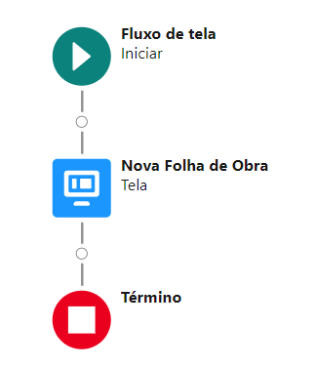
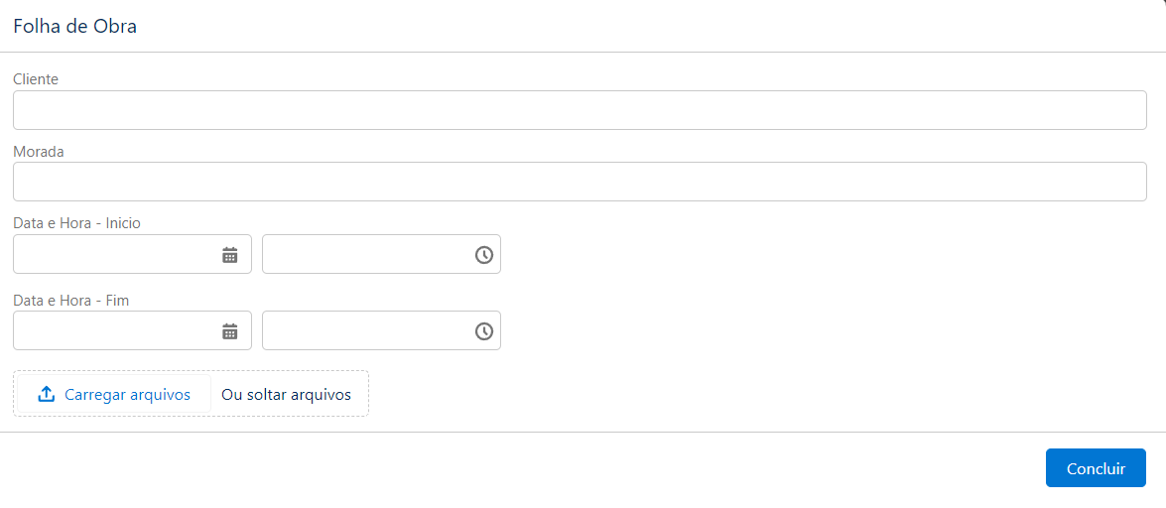
Implementação de um módulo em Salesforce

